Slide 1
图像处理系统
报告人：张欣杰
2020151091
指导老师：吴惠思 副教授
2022/06/20

Slide 2
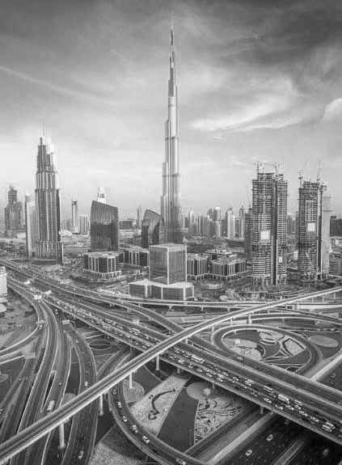
CONTENTS
1
项目架构
2
模块介绍
3
效果预览
4
项目总结

Slide 3
PART01
项目架构

Slide 4
01
项目架构
在本项目中，主体框架为MFC图形界面，在框架中分为RAW图像操作和BMP图像操作模块，在RAW模块中，一共包含边缘检测、灰度变换、滤镜增强、特效显示和空间几何变换5个基本模块，区域生长作为本模块的特色功能。在BMP图像操作模块中，包含颜色变换、滤镜增强、边缘检测、特效显示、几何变换5个基本模块，颜色分割模块作为本项目的特色模块。
图像处理系统
边缘检测
RAW图像操作
BMP图像操作
边缘检测
灰度变换
颜色变换
特效显示
滤镜增强
颜色分割
滤镜增强
区域生长
特效显示
几何变换
空间几何变换

Slide 5
PART02
模块介绍

Slide 6
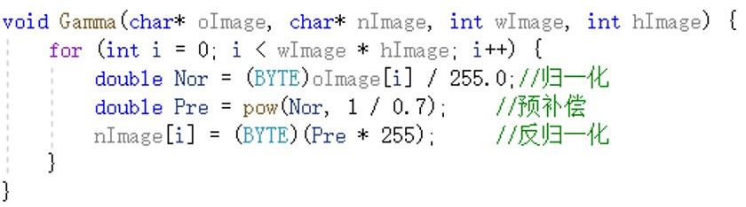
02
RAW图像操作
Gamma校正
Gamma校正本质上使幂次变换，它的原理如下：首先对图像灰度数组进行遍历，对每一个灰度值进行归一化处理；归一化处理是将灰度值转换为0-1之间的实数；归一化处理之后，对每个像素点进行预补偿，即对像素点进行幂次运算，当幂次运算的幂值大于1的时候，Gamma校正之后的图像比原图像偏白，而幂值小于1的时候，校正后的图像会偏暗的；经过预补偿之后，再对每个点的灰度值进型反归一化处理，即将归一化后的实数转换为0-255之间的实数。
核心代码

Slide 7
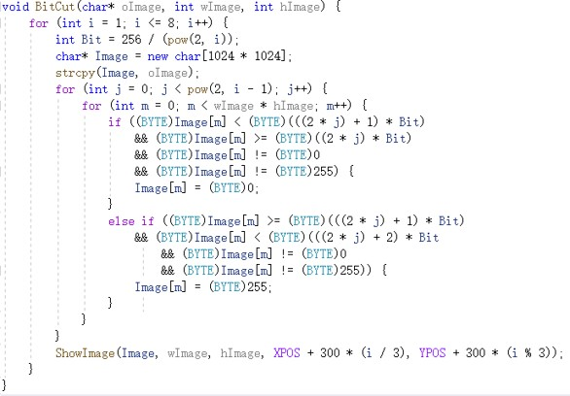
02
RAW图像操作
位图分割
核心代码
位图切割实际上是对为平面进行二值化处理，将一半区间的灰度值置为0，将另外一半区间的灰度值置为255。位从高到低依次降低的时候，位图切割出来的大小是逐渐减小的，而区间数是呈指数增长的。因此只需要将位平面从高到低依次变换灰度值并将图像打印出来即可完成位图的切割。

Slide 8
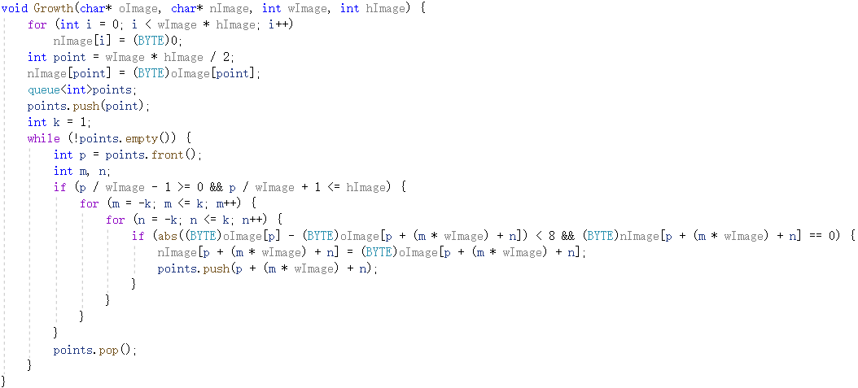
02
RAW图像操作
区域生长算法
区域生长是把一幅图像分成许多小区域，在本次大作业中，我将图像分割成单个像素。然后将某一像素作为种子点，对其所有邻域进行运算，若邻域中有像素与种子相似，则该像素数与该区域，依次重复上述过程，知道图像中所有区域的点考查完毕为止。实现方法：首先对定义一个种子点，定义队列数据结构，将种子点进行入队操作，定义一个标识数组来对像素点的遍历与否进行标记，在非队空条件下进行循环，依次遍历种子点的邻域，若邻域位相似点，则对该点进行入队操作，使用NewImage数组将该点对应的坐标的灰度值进行存储，然后对该点进行标记，在邻域遍历完成之后将队头元素弹出，然后再对下一个对头元素的坐标点进行遍历。
核心代码

Slide 9
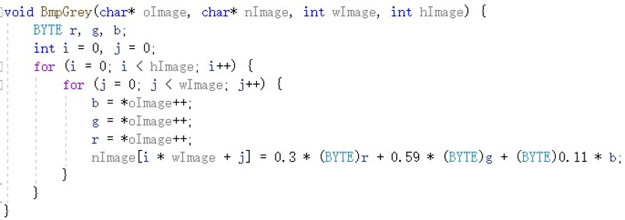
02
BMP图像操作
灰度化
核心代码
由于BMP图像为24位真彩色图像，与RAW格式的图像不同，它每一个像素点含有三个通道，因此进行灰度化之前，我们需要对图像中每个像素点的RGB三个通道分别保存到指定的数组中，然后通过灰度转换公式，依次将每一个像素点转换为灰度值。

Slide 10
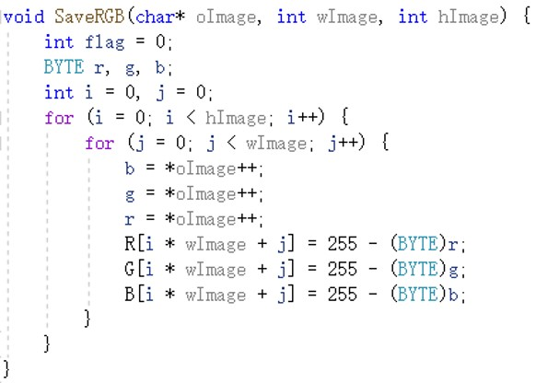
02
BMP图像操作
图像反转
核心代码
BMP图像的图像颜色反转与RAW图像类似，RAW只需要将灰度值进行反转即可，而BMP图像则需要分别对R、G、B三个通道进行反转处理，反转处理的方法也很简单，只需要使用255减去每个像素点对应的值，将反转后的新的三通道数组进行输出处理。

Slide 11
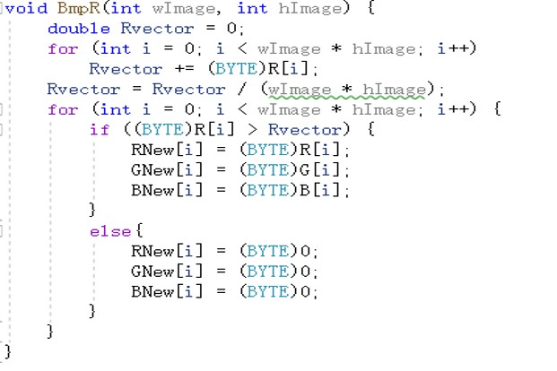
02
BMP图像操作
颜色分割
核心代码
在本次大作业中，进行颜色分割的对象是bmp图像，其色彩空间为RGB三通道，因此可以分别对三个通道进行颜色分割。以R通道分割为例，首先将R通道的值加起来，然后对R通道取平均值，以该值作为颜色分割的阈值，以该阈值为标准，低于该阈值的三个通道均置为0，高于该阈值的点保留三个通道的值。

Slide 12
PART03
效果预览

Slide 13
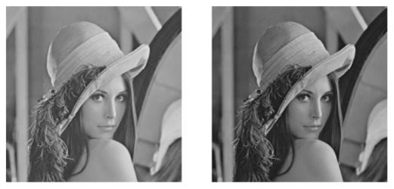
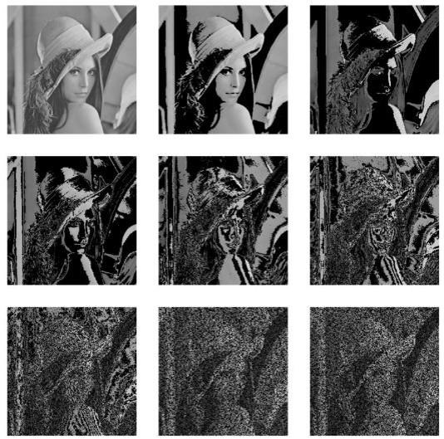
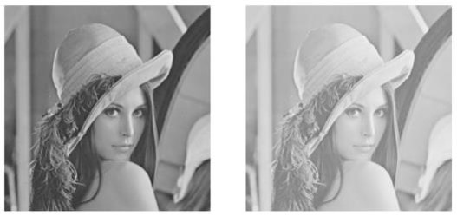
03
RAW图像操作
参数为0.7的伽马校正
位图切割
参数为2.2的伽马校正

Slide 14
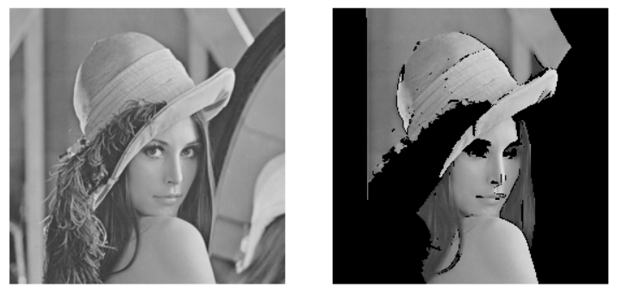
03
RAW图像操作
阈值为8的8邻域区域生长效果图

Slide 15
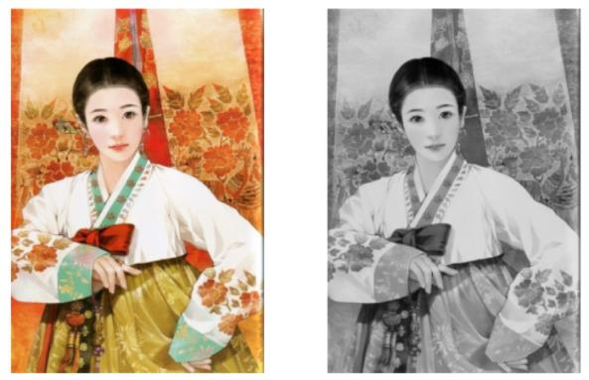
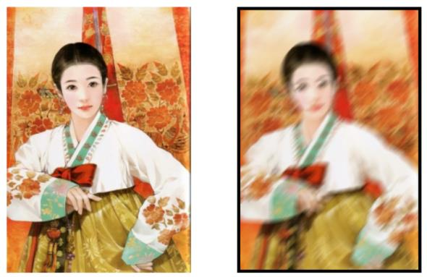
03
BMP图像操作
灰度化
动态模糊

Slide 16
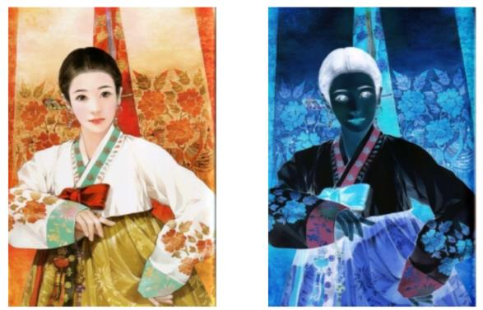
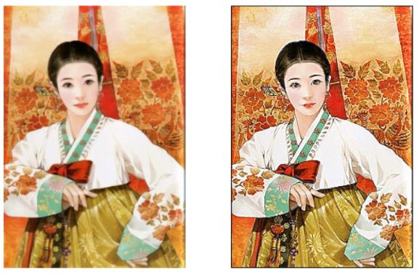
03
BMP图像操作
颜色反转
锐化

Slide 17
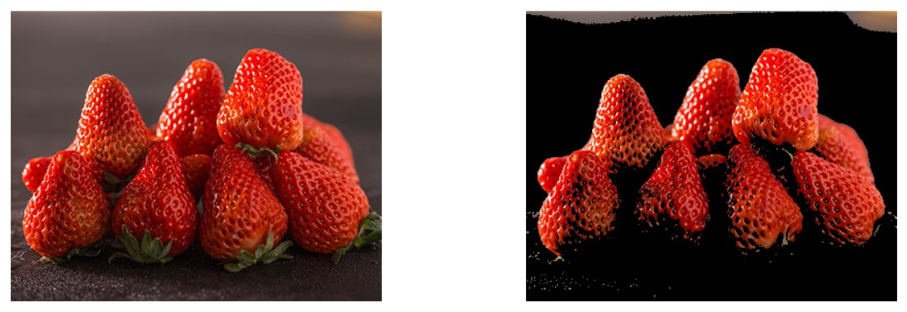
03
BMP图像操作
R通道颜色分割

Slide 18
PART04
实验总结

Slide 19
04
项目总结
在本项目中，在原来实验的基础上新增实现了灰度图的区域生长、Gamma校正等算法，除此之外，还实现了BMP图像的多种滤镜和颜色分割算法。在实现RAW图像区域生长算法是时候，出现了内存超限，运行时间长和没有显示效果图的现象，观察ide的资源管理窗口，发现程序在执行区域生长函数的时候，内存占用直线上升，通过分析可以判断出程序在该函数中陷入了死循环；经过仔细思考，发现没有对遍历过的邻域进行标记，导致相同邻域点多次进入队列，出现了永远达不到队空、陷入死循环的状态，因此需要使用一个状态数组来对遍历过的点进行标记，经过标记后的点，在遍历邻域过程中只入队一次，能够在遍历执行之后跳出循环，最终成功实现。
除此之外，在实现BMP各种操作的算法的时候，对BMP的存储不是很了解，并不知道能够对三个通道分别进行操作，因此在一开始实现BMP的高斯平滑的时候，采用了先转换为灰度图在等比例还原bmp图像的方式，因此出现了通道值越界的问题，导致整张图片变为白色，在经过查阅资料过后，了解到可以分别对RGB三个通道进行运算，然后在将RGB数据转化到对应点中，在修改过后，成功实现了BMP图像的各种操作。

Slide 20

THANKYOU

